Slide 1
Chương 5 LẬP TRÌNH CƠ SỞ DỮ LIỆU

Slide 2
Nội dung
1
Tổng quan về ADO.NET
2
Kết nối cơ sở dữ liệu bằng ADO.NET
3
Xây dựng ứng dụng minh hoạ

Slide 3
1. Tổng quan về ADO.NET
ADO.NET và .NET framework
ADO.NET là gì?
Kiến trúc ADO.NET
Các đối tượng trong ADO.NET

Slide 4
ADO.NET và .NET framework
Microsoft .NET Framework
Web Services
User Interface
Data and XML
ADO.NET
XML
...
...
Base Classes
Common Language Runtime

Slide 5
ADO.NET là gì?
ADO.NET là tập hợp các lớp, interface, cấu trúc, kiểu dữ liệu định sẵn để quản lý việc truy xuất với dữ liệu
Ứng dụng
ADO.NET Managed Provider
SQL Managed Provider
ADO Managed Provider
SQL Server Database
OLE DB Provider
Database
using System.Data;
using System.Data.SQLClient;
using System.Data;
using System.Data.OleDB;
Notes:
- OleDb Provider (System.Data.OleDb) dùng để truy xuất đến bất kì CSDL nào có hỗ trợ OleDb
- SQL Provider (nằm trong System.Data.SQLClient) chuyên dùng để truy xuất đến csdl SQL Server

Slide 6
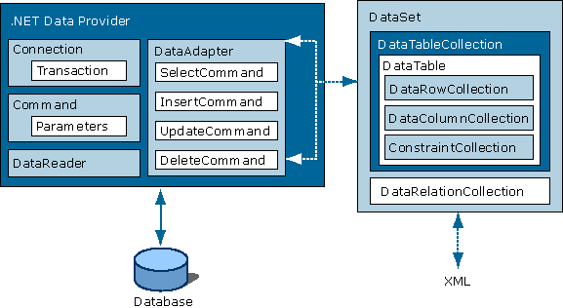
Kiến trúc ADO.NET
Connection
Command
DataReader
DataAdapter
Dataset
Notes:
1. Connection: Kết nối đến csdl
2. Command: Thực hiện các câu lệnh SQL thao tác với cơ sở dữ liệu như: Insert, Update, Select, Delete
3. DataReader: truy vấn và nhận về dữ liệu được trả về từ phương thức ExecuteReader của đối tượng command
4. DataAdapter: có chức năng như một cấu nối giữa nguồn dữ liệu và các bảng được cached trong bộ nhớ (đối tượng DataSet). DataAdapter sử dụng phương thức Fill() để nhận dữ liệu từ nguồn dữ liệu vào một dataset
5. Dataset: dùng để thao tác với dữ liệu theo mô hình phi kết nối. Nó được coi như một kho chứa các bảng (table). Người dùng có thể thay đổi dữ liệu trong các bảng này và khi thực sự muốn cập nhật vào csdl thì dataset sẽ thực hiện cập nhật thông qua lớp DataAdapter

Slide 7
2. Kết nối CSDL bằng ADO.NET
Connection
Command
DataReader
DataAdaper
Dataset

Slide 8
2.1. Connection
Thiết lập và quản lý kết nối với CSDL
Có 2 loại:
SqlConnection
OleDbConnection
Thuộc tính quan trọng:
ConnectionString
Phương thức quan trọng:
Open()
Close()
Chú ý:
Luôn đóng Connection sau khi sử dụng

Slide 9
2.1.Connection (tiếp)
Ví dụ:
SqlConnection con; //Đối tượng để kết nối
con = new SqlConnection(); //Khởi tạo
con.ConnectionString = @"Data Source= .\SQLEXPRESS;AttachDbFilename=“ +Application.StartupPath+ @"\QLSV.mdf; Integrated Security=True;Connect Timeout=30;User Instance=True";
con.Open(); //Mở kết nối
Tạo ConnectString chính xác và nhanh nhất?

Slide 10
2.2. Command
Thực hiện các thao tác với CSDL
DDL, DML, gọi thủ tục, ….
Có 2 loại:
SqlCommand
OleDbCommand
Thuộc tính quan trọng:
Connection
CommandText
Phương thức quan trọng:
ExecuteNonQuery()
(thực hiện lệnh: INSERT, UPDATE, DELETE)
ExecuteScalar()
(thực hiện lệnh SELECT trả về 1 giá trị)
ExecuteReader()
(thực hiện lệnh SELECT trả về một hay nhiều bản ghi)
Notes:
DDL - data definition language
DML - data manipulation language

Slide 11
2.2.Command (tiếp)
Ví dụ:
SqlCommand cmd = new SqlCommand();
cmd.Connection = con;
cmd.CommandText = “UPDATE NhanVien set Luong = Luong + 100000 WHERE MaNV = 01”;
cmd.ExecuteNonQuery();
…
con.Close();

Slide 12
2.3. DataReader
Có dạng con trỏ, dùng để handle dữ liệu trả về từ CSDL
Đặc điểm:
Con trỏ không thể lùi
Thường handle dữ liệu trả về từ phương thức ExecuteReader() của Command
Có 2 loại:
SqlDataReader
OleDbReader
Khuyến cáo:
Đối với các form chỉ SELECT dữ liệu, NÊN DÙNG DataReader để có tốc độ xử lý nhanh hơn

Slide 13
2.3. DataReader (tiếp)
Ví dụ:
SqlCommand cmd = new SqlCommand();
cmd.Connection = con;
cmd.CommandText = “SELECT MaSV, Hoten FROM tblSinhvien”;
SqlDataReader rd = cmd.ExecuteReader();
while (rd.Read())
{
txtMaSV.Text = rd[0].ToString();
txtHoten.Text= rd[1].ToString();
}
con.Close();

Slide 14
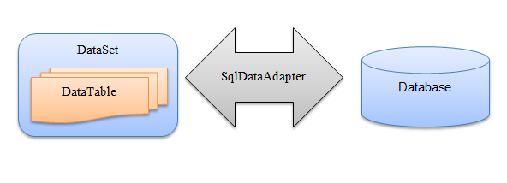
2.4. DataAdapter
Là cầu nối giữa CSDL và Dataset
Các thuộc tính quan trọng:
SelectCommand
InsertCommand
Các phương thức quan trọng:
Fill()
Update()
Có cơ chế tự động đóng Connection
UpdateCommand
DeleteCommand

Slide 15
2.4. DataAdapter (tiếp)
Ví dụ - Hiển thị dữ liệu:
string sql;
sql = "SELECT * from tblSinhVien";
//Đối tượng DataAdapter
SqlDataAdapter MyData = new SqlDataAdapter(sql,con);
tblSinhvien = new DataTable(); //Khởi tạo bảng
//Đổ dữ liệu từ DataAdapter vào bảng
MyData.Fill(tblSinhvien);
dataGridView.DataSource = tblSinhvien;

Slide 16
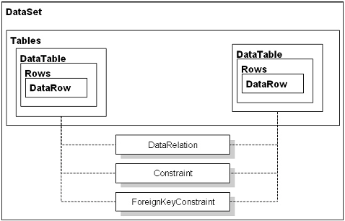
2.5. Dataset
Là đối tượng lưu dữ liệu trả về từ CSDL
DB
Dataset
DataAdapter
Relations, Constraint
Dataset
Database

Slide 17
3. Xây dựng ứng dụng minh hoạ
Bài toán
Xây dựng ứng dụng quản lý sinh viên đơn giản
Cho phép đọc dữ liệu từ csdl sinh viên
Thực hiện các thao tác: Thêm, sửa, xoá
Cơ sở dữ liệu: gồm bảng SINHVIEN(MaSV, Hoten, Ngaysinh, Khoa, Lop, Diachi)
Các bước thực hiện
Bước 1: Tạo cơ sở dữ liệu
Bước 2: Thiết kế giao diện
Bước 3: Thực hiện kết nối cơ sở dữ liệu
Bước 4: Xử lý các sự kiện

Slide 18
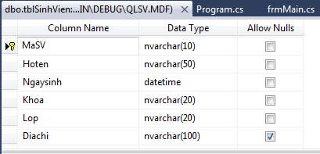
3. Xây dựng ứng dụng minh hoạ
Bước 1: Tạo cơ sở dữ liệu
Tạo ứng dụng mới
Tạo cơ sở dữ liệu
Ở khung Solution Explorer, nháy phải chuột lên tên ứng dụng, chọn Add → New Item…
Chọn Data → Service-based Database (hoặc SQL Database trong Visual Studio Net 2005)
Tạo bảng tblSinhvien

Slide 19
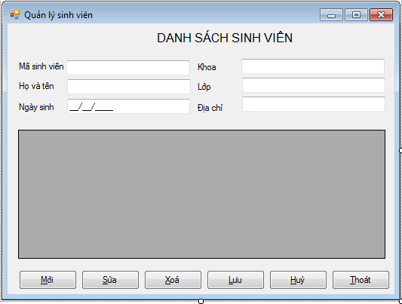
3. Xây dựng ứng dụng minh hoạ
Bước 2: Thiết kế giao diện
Các đối tượng:
Textbox:
txtMaSV
txtHoten
txtKhoa
txtLop
txtDiachi
Maskedtextbox
txtNgaysinh
DataGridView
DataGridView
Buttons
btnMoi, btnSua, btnXoa, btnLuu, btnHuy, btnThoat

Slide 20
3. Xây dựng ứng dụng minh hoạ
Bước 3: Thực hiện kết nối cơ sở dữ liệu
SqlConnection con; //Đối tượng để kết nối
DataTable tblSinhvien; //Đối tượng lưu bảng sinh viên
public void Connect() //Kết nối
{ con = new SqlConnection(); //Khởi tạo đối tượng
con.ConnectionString = @"Data Source=.\SQLEXPRESS; AttachDbFilename="+Application.StartupPath+ @"\QLSV.mdf; Integrated Security=True;Connect Timeout=30; User Instance=True";
con.Open(); //Mở kết nối
}
public void Disconnect() //Ngắt kết nối
{ if (con.State == ConnectionState.Open) //nếu đang mở
{ con.Close(); //đóng
con.Dispose(); //huỷ
}
}

Slide 21
3. Xây dựng ứng dụng minh hoạ
Bước 4: Xử lý các sự kiện
Hiển thị thông tin trong DataGridView
public void LoadDataGridView()
{
string sql;
sql = "SELECT * from tblSinhVien";
SqlDataAdapter MyData = new SqlDataAdapter(sql,con); //Đối tượng DataAdapter
tblSinhvien = new DataTable(); //Khởi tạo bảng
MyData.Fill(tblSinhvien); //Đổ dữ liệu từ DataAdapter vào bảng
dataGridView.DataSource = tblSinhvien;
}

Slide 22
3. Xây dựng ứng dụng minh hoạ
Bước 4: Xử lý các sự kiện
Thực hiện lệnh SQL
public void RunSQL(string sql) //Thực hiện một câu lệnh SQL
{
SqlCommand cmd = new SqlCommand(); //Đối tượng để thực hiện lệnh
cmd.CommandText = sql;
cmd.Connection = con;
try
{ cmd.ExecuteNonQuery(); //Thực hiện câu lệnh
}
catch (Exception ex)
{
MessageBox.Show(ex.ToString());
}
}

Slide 23
3. Xây dựng ứng dụng minh hoạ
Bước 4: Xử lý các sự kiện
Nhấn nút Sửa
private void btnSua_Click(object sender, EventArgs e)
{
string sql;
sql = "UPDATE tblSinhVien SET Hoten=N'" + txtHoten.Text +
"',Ngaysinh='" + txtNgaysinh.Text +
"',Khoa=N'" + txtKhoa.Text + "',Lop=N'" + txtLop.Text + "',Diachi=N'" + txtDiachi.Text+ "' WHERE MaSV='" + txtMaSV.Text +"'";
RunSQL(sql); //thực hiện lệnh sql
LoadDataGridView(); //hiển thị lại thông tin lên DataGridView
}

Slide 24
3. Xây dựng ứng dụng minh hoạ
Bước 4: Xử lý các sự kiện
Nhấn nút Lưu
private void btnLuu_Click(object sender, EventArgs e)
{
string sql;
sql = "SELECT MaSV FROM tblSinhVien WHERE MaSV=N'" + txtMaSV.Text + "'";
SqlDataAdapter MyData = new SqlDataAdapter(sql, con);
DataTable table = new DataTable();
MyData.Fill(table);
if (table.Rows.Count > 0)
{ MessageBox.Show("Mã sinh viên này đã tồn tại"); return; }
//Thực hiện chèn thêm mới
sql = "INSERT INTO tblSinhVien VALUES (N'" + txtMaSV.Text + "',N'" + txtHoten.Text + "','" + txtNgaysinh.Text + "',N'" + txtKhoa.Text + "',N'" + txtLop.Text + "',N'" + txtDiachi.Text + "')";
RunSQL(sql);
LoadDataGridView();
}

Slide 25
3. Xây dựng ứng dụng minh hoạ
Bước 4: Xử lý các sự kiện
Nhấn nút Xoá
private void btnXoa_Click(object sender, EventArgs e)
{
string sql;
if (MessageBox.Show("Bạn có muốn xóa không?", "Thông báo", MessageBoxButtons.OKCancel, MessageBoxIcon.Question) == DialogResult.OK)
{
sql = "DELETE tblSinhVien WHERE MaSV=N'" + txtMaSV.Text + "'";
RunSQL(sql);
LoadDataGridView();
ResetValue();
}
}

Slide 26
Bài tập về nhà
Bài toán:
Xây dựng chương trình quản lý cửa hàng Bán hàng lưu niệm
Yêu cầu:
Bước 1: Tạo cơ sở dữ liệu
Bước 2: Thiết kế giao diện

Slide 27
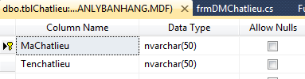
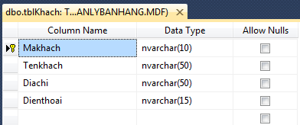
Bài tập về nhà
Bước 1: Tạo cơ sở dữ liệu
Tên tập tin: Quanlybanhang.mdf
Các bảng
Bảng tblChatlieu (chất liệu)
Bảng tblKhach (khách)

Slide 28
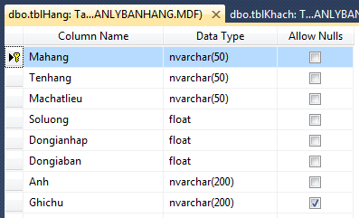
Bước 1: Tạo cơ sở dữ liệu
Tên tập tin: Quanlybanhang.mdf
Các bảng
Bảng tblHang (hàng)

Slide 29
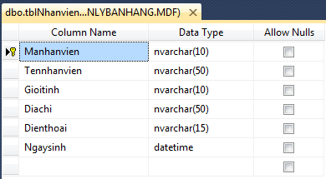
Bước 1: Tạo cơ sở dữ liệu
Tên tập tin: Quanlybanhang.mdf
Các bảng
Bảng tblNhanvien (nhân viên)

Slide 30
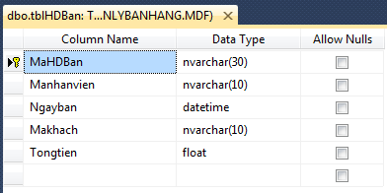
Bước 1: Tạo cơ sở dữ liệu
Tên tập tin: Quanlybanhang.mdf
Các bảng
Bảng tblHDBan (hoá đơn bán)

Slide 31
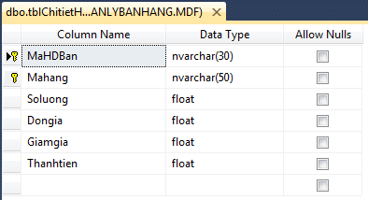
Bước 1: Tạo cơ sở dữ liệu
Tên tập tin: Quanlybanhang.mdf
Các bảng
Bảng tblChitietHDBan (chi tiết hoá đơn bán)

Slide 32
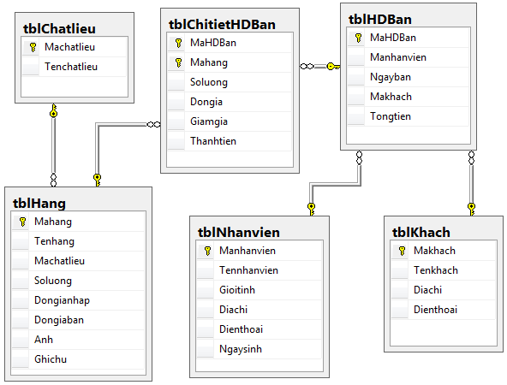
Bước 1: Tạo cơ sở dữ liệu
Quan hệ giữa các bảng (Relationship)

Slide 33
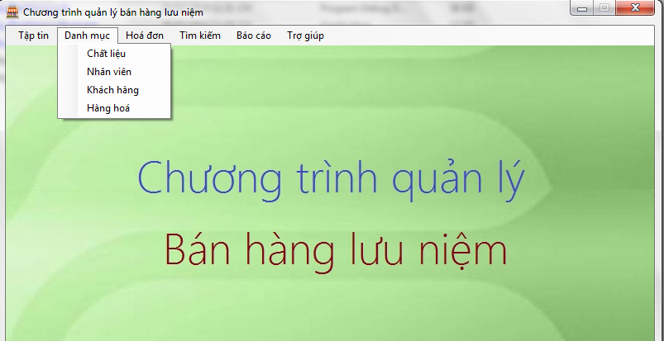
Bước 2: Thiết kế giao diện
Form chính
Tên form: frmMain

Slide 34
Bước 2: Thiết kế giao diện
Form chính
Tên form: frmMain
Menu: các thuộc tính Name và Text:
Name | Text | Name | Text
mnuFile mnuThoat mnuDanhmuc mnuChatlieu mnuNhanvien mnuKhachhang mnuHanghoa mnuHoadon mnuHoadonban | Tập tin Thoát Danh mục Chất liệu Nhân viên Khách hàng Hàng hoá Hoá đơn Hoá đơn bán | mnuTimkiem mnuFindHoadon mnuFindHang mnuFindKhachhang mnuBaocao mnuBCHangton mnuBCDoanhthu mnuTrogiup mnuHientrogiup mnuVainet | Tìm kiếm Hoá đơn Hàng Khách hàng Báo cáo Hàng tồn Doanh thu Trợ giúp Trợ giúp Vài nét

Slide 35
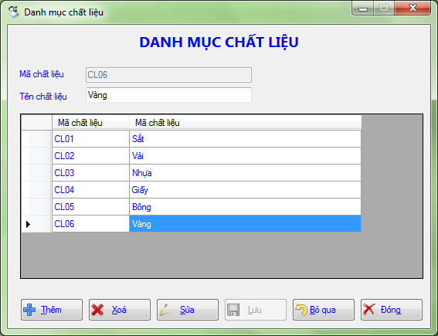
Bước 2: Thiết kế giao diện
Form Danh mục chất liệu
Tên form: frmDMChatlieu

Slide 36
Bước 2: Thiết kế giao diện
Form Danh mục chất liệu
Các thành phần trên form
Điều khiển | Name | Text
TextBox | txtMachatlieu
 | txtTenchatlieu
Button | btnThem | Thêm
 | btnXoa | Xoá
 | btnSua | Sửa
 | btnLuu | Lưu
 | btnBoqua | Bỏ qua
 | btnDong | Đóng
DataGridView | DataGridView

Slide 37
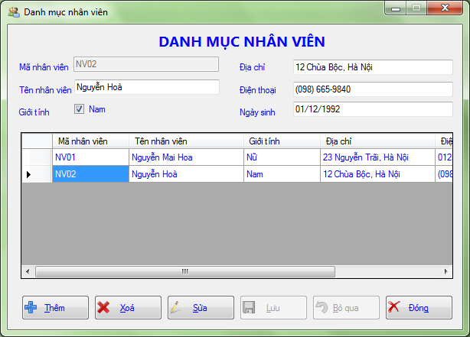
Bước 2: Thiết kế giao diện
Form Danh mục nhân viên
Tên form: frmDMNhanvien

Slide 38
Bước 2: Thiết kế giao diện
Form Danh mục nhân viên
Các thành phần trên form
Điều khiển | Name | Text
TextBox | txtManhanvien
 | txtTennhanvien
 | txtDiachi
Button | btnThem, btnXoa, btnSua, btnLuu, btnBoqua, btnDong
CheckBox | chkGioitinh | Nam
MaskedTextBox | mskDienthoai | Mask: Phone Number
 | mskNgaysinh | Mask: Short Date
DataGridView | DataGridView

Slide 39
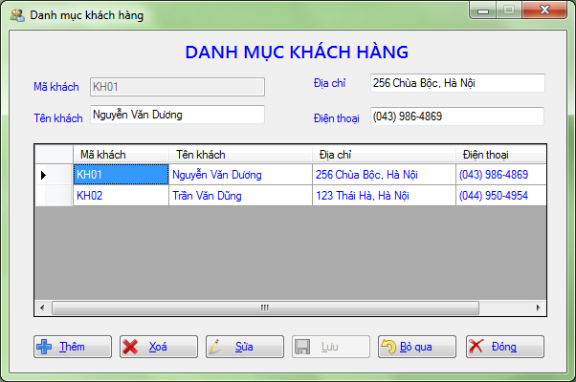
Bước 2: Thiết kế giao diện
Form Danh mục khách hàng
Tên form: frmDMKhachhang

Slide 40
Form Danh mục khách hàng
Các thành phần trên form
Điều khiển | Name | Text
TextBox | txtMakhach
 | txtTenkhach
 | txtDiachi
Button | btnThem, btnXoa, btnSua, btnLuu, btnBoqua, btnDong
CheckBox | chkGioitinh | Nam
MaskedTextBox | mskDienthoai | Mask: Phone Number
DataGridView | DataGridView

Slide 41
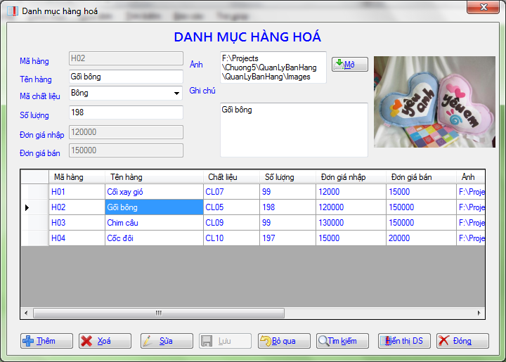
Form Danh mục hàng hoá
Tên form: frmDMHang

Slide 42
Form Danh mục hàng hoá
Các thành phần trên form
Điều khiển | Name
TextBox | txtMahang, txtTenhang, txtSoluong, txtDongianhap, txtDongiaban, txtAnh, txtGhichu
ComboBox | cboMachatlieu
PictureBox | picAnh
DataGridView | DataGridView
Button | btnThem, btnXoa, btnSua, btnLuu, btnBoqua, btnTimkiem, btnHienthi, btnDong, btnOpen.

Slide 43
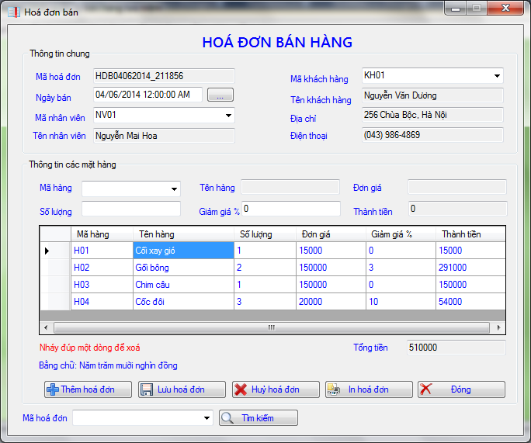
Form Hoá đơn bán hàng
Tên form: frmHoadonBan

Slide 44
Form Hoá đơn bán
Các thành phần trên form
Điều khiển | Name | Text
Label | lblBangchu | Bằng chữ:
TextBox | txtMaHDBan, txtNgayban, txtTennhanvien,txtTenkhach, txtDiachi, txtDienthoai, txtTongtien, txtTenhang, txtDongiaban, txtSoluong, txtGiamgia, txtThanhtien.
ComboBox | cboManhanvien, cboMakhach, cboMahang, cboMaHDBan.
DataGridView | DataGridView
Button | btnNgay, btnThemmoi, btnLuu, btnXoa, btnInhoadon, btnDong, btnTimkiem

Slide 45
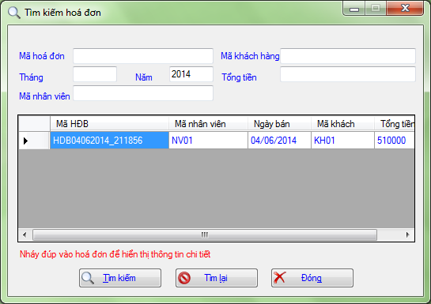
Form Tìm kiếm hoá đơn
Tên form: frmTimHDBan

Slide 46
Form Tìm kiếm hoá đơn
Các thành phần trên form
Điều khiển | Name
TextBox | txtMaHDBan, txtThang, txtNam, txtManhanvien, txtMakhach, txtTongtien.
DataGridView | DataGridView
Button | btnTimkiem, btnTimlai, btnDong

